Slide 1
Projeto E-Commerce: Identificando os perfis dos consumidores
Segmentação de Clientes com Análise RFM e Clusterização K-Means
Autor: André Guilherme A. Rodrigues
Data: 01/04/2025

Slide 2
Contexto e Objetivo
📌 Contexto:
O e-commerce precisa melhorar a retenção e conversão de clientes.
Foi realizada uma análise RFM para identificar perfis de consumidores.
Foi utilizado os scores RFM como variáveis para um modelo mais robusto de clusterização.
Os dados utilizados correspondem ao histórico de compras dos clientes dentro do periodo de 1 ano
🎯 Objetivo:
Segmentar clientes para ações de marketing mais eficazes.
Identificar clientes mais valiosos e clientes perdidos
🔍 Pergunta-chave:
Quais tipos de campanhas de engajamentos podemos oferecer para cada cluster?

Slide 3
Metodologia
📌 Critérios RFM utilizados:
Recência (R): Quantos dias desde a última compra?
Frequência (F): Quantidade de compras realizadas?
Valor Monetário (M): Quanto o cliente gastou no total?
RFM é um método que permite categorizar clientes com base no comportamento de compra
🔎 Processo:
Coleta de dados → Limpeza e tratamento
Cálculo das métricas RFM
Utilização do score RFM para clusterização dos clientes com K-Means
Análise de padrões e insights para ações de marketing

Slide 4
Metodologia
📌 Clusterização com K-Means:
O K-Means é um algoritmo de aprendizado não supervisionado amplamente utilizado para segmentação de clientes,
📌 Como o K-Means agrupou os clientes:
O algoritmo recebeu como entrada os scores RFM + duas variáveis novas calculas por mim (taxa de retorno e ticket médio) de cada cliente, normalizou os valores para a mesma escala
Inicialmente, definiu-se um número pré-determinado de clusters (k), escolhido com base em métodos como o "Elbow Method" e a "Silhouette Score".
Cada cliente é atribuído aleatoriamente a um dos k clusters.
O centroide de cada cluster é calculado como a média dos clientes atribuídos ao grupo.
O algoritmo recalcula as distâncias entre os clientes e os centroides e realoca os clientes para os clusters mais próximos. Esse processo se repete até que o cluster fiquem bem definidos

Slide 5
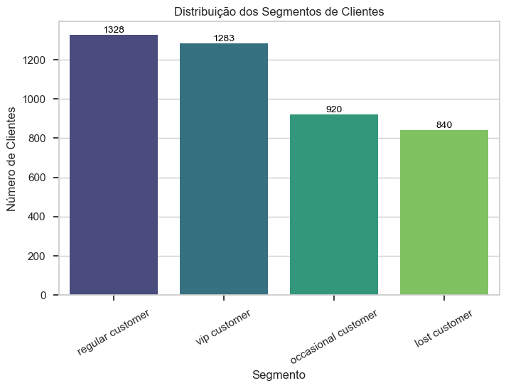
Com RFM o maior número está nos clientes regulares e os clientes perdidos são grandes

Slide 6
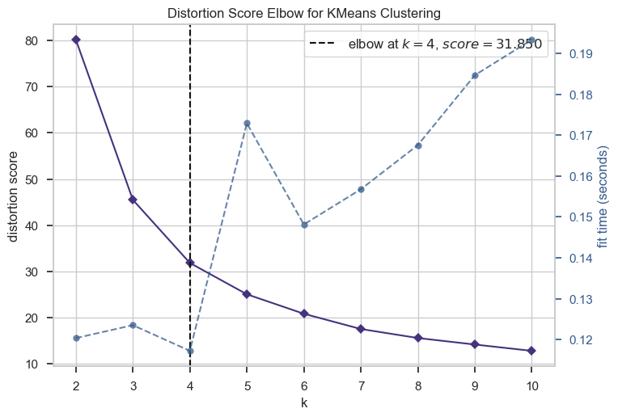
Método Elbow indicou como 4 o número ideal de clusters
Método do Cotovelo: Procura o ponto onde adicionar mais clusters não melhora significativamente o modelo,
o "ponto do cotovelo" (onde a diminuição do WCSS começa a se estabilizar) indica o k ideal

Slide 7
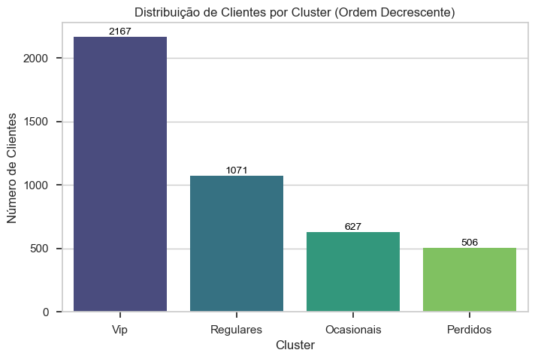
Já com K-Means o maior grupo é o VIP e temos poucos clientes perdidos

Slide 8
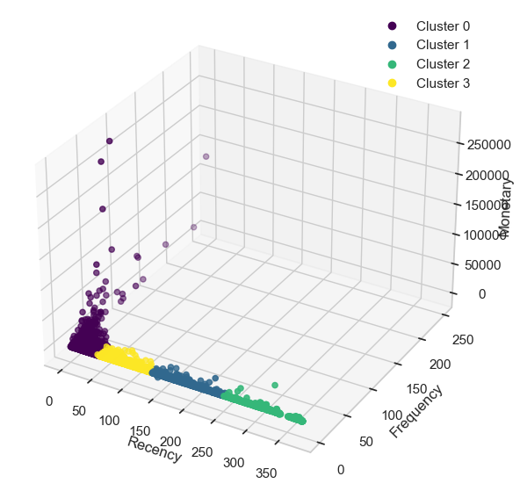
Distribuição de clusters de acordo com principais variáveis
Recency quanto menor, melhor

Slide 9
Descrição de cada grupo
Clientes VIPs:
Cluster 0 (2167 clientes): Clientes mais valiosos, que compram frequentemente, baixa recência, gastam mais e fazem pedidos de maior valor médio.
Clientes Regulares
Cluster 3 - (1071 clientes): Clientes que compram com boa frequência, mas gastam menos que os VIPs.
Clientes Ocasionais
Cluster 1 - (627 clientes): Compram esporadicamente e possuem um gasto médio intermediário.
Clientes Perdidos
Cluster 2 - (506 clientes): Clientes que não compram há muito tempo e gastam pouco.
📢 :O marketing pode criar campanhas personalizadas para cada segmento.

Slide 10
Teste estátistico ANOVA
A ANOVA compara a variação entre os grupos com a variação dentro dos grupos e calcula um número chamado F-Statistic. Se a variabilidade entre os grupos for muito maior do que a variabilidade dentro dos grupos, o teste indicará uma diferença estatisticamente significativa.
No resultado do teste realizado com exceção de taxa de retorno foi confirmado diferenças estatisticamente significativas entre os clusters, indicando que a segmentação atráves das variavéis selecionadas para a construção do modelo são relevantes para estratégias de marketing de segmentação e que a mesma foi bem realizada

Slide 11
Insights e Recomendações (VIPs)
Estratégia: Programa de fidelidade exclusivo e ofertas personalizadas
Ações recomendadas:
Ofertas e descontos VIP para compras recorrentes.
Acesso antecipado a novos produtos.
Convites para eventos exclusivos ou experiências premium.
Atendimento prioritário e suporte diferenciado.

Slide 12
Insights e Recomendações (Regulares)
Estratégia: Incentivar maior recorrência de compras para que se tornem VIPs.
Ações recomendadas:
Programa de recompensas progressivo baseado na frequência de compras.
Campanhas de upsell e cross-sell com produtos relacionados.
Descontos especiais para compras dentro de um curto espaço de tempo.

Slide 13
Insights e Recomendações (Ocasionais)
Estratégia: Criar incentivos para aumentar a frequência de compras.
Ações recomendadas:
E-mails de reengajamento com ofertas limitadas.
Cupons de desconto personalizados com base no histórico de compras.
Análise dos produtos mais comprados para oferecer sugestões personalizadas.

Slide 14
Insights e Recomendações (Perdidos)
Estratégia: Recuperar clientes inativos e reverter possíveis motivos de churn.
Ações recomendadas:
Campanhas de "sentimos sua falta" com ofertas especiais.
Pesquisa de feedback para entender razões do afastamento.
Redução de barreiras para novas compras, como frete grátis na próxima compra

Slide 15
Conclusão
Segmentação baseada em dados permite a personalização de campanhas.
Uso de RFM e K-Means demonstrou padrões claros de comportamento.
Próximos passos:
Implementar campanhas personalizadas com base nas recomendações acima.
Monitorar a evolução dos segmentos após a implementação das estratégias.
Refinar a segmentação com base em novos dados e feedbacks.
Testar abordagens diferentes para o cluster "perdidos" e avaliar sua efetividade.

Slide 16
Apêndice
Quartis RFM:
Durante modelagem das métricas RFM foi decidido transformar-las em scores de 1 a 4 baseado em quartis com número aproximado de clientes em cada um deles
Recency (quanto menor, melhor): Menor valor recebeu nota 4, maior recebeu 1
Frequency & Monetary (quanto maior, melhor): Maior valor recebeu nota 4, menor recebeu 1
Resultado do teste estátistico anova:
recency: p-valor = 0.00000
frequency: p-valor = 0.00000
monetary: p-valor = 0.00000
return_rate: p-valor = 0.57089
avg_order_value: p-valor = 0.00000

